Slide 1
הדרכה אולפן עכו
26.2.19

Slide 2
קבוצת ווטסאפ בשירות ההוראה
למה לא?
למה כן?
הצפה
רעשים מיותרים לא רלוונטיים
חזרתיות
מישלב שפה נמוך
תקשורת – שיח, עדכונים
זמינות
נוחות השימוש
מיידיות
מעודד שיתופיות
מעודד השתתפות
יצירת עניין ומוטיבציה
תחושת שייכות ושותפות
Notes:
גם צילומי מסך
לשלוח תמונה, טקסט, הקלטה עצמית/ קובץ קולי, סרטון – עם שאלה....לעורר תגובות

Slide 3
יתרונות ללימוד עברית
מאפשר שימוש במיומנויות:
דיבור – כתיבה – הבנת הנקרא– הבנת הנשמע
דיאלוגים, שאלות ותשובות רלוונטיים ואותנטיים
טקסטים, סרטונים מעוררי עניין
תמונות ואימוג'ים מעוררי דיבוב
סיטואציות טבעיות למבעי דיבור (ברכות ואיחולים, תלונה, בקשה, התנצלות וכדו')
כדאי לקבוע כללים כדי למקסם יעילות
תקשורת רק בעברית
לא להעתיק תרגומים מ- google translate
לא לשלוח אימוג'ים או מדיה ללא טקסט.
גבולות – זמנים, נושאים רלוונטיים

Slide 4
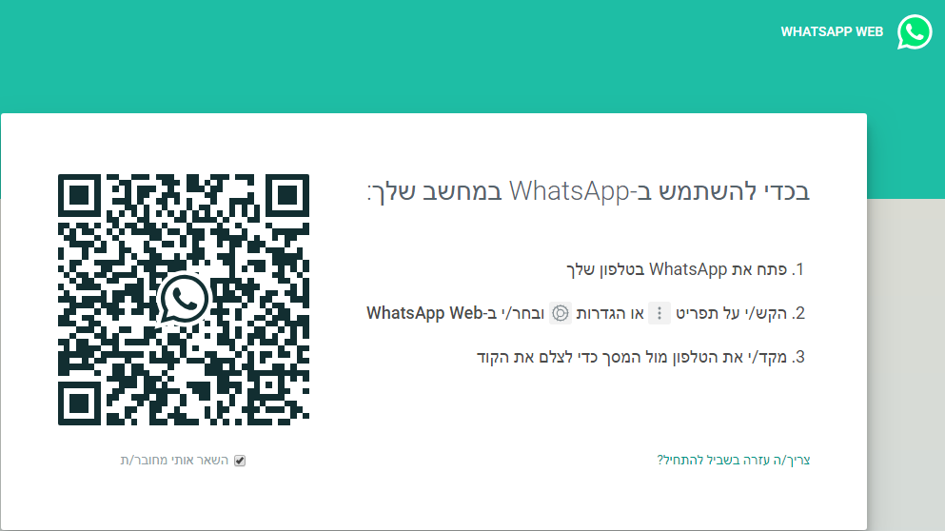
WhatsApp Web
במחשב– web.whatsapp.com
בטלפון - תפריט האפשרויות – WhatsApp Web -> סריקת הקוד (QR) שבמחשב.
סרטון הסבר

Slide 5
מה מוסיף לנו WhatsApp Web ?
שימוש בתכני הקבוצה להוראה - מיקוד בעמדת המורה
למידה מתוך החומרים הרלוונטיים והאותנטיים של הקבוצה
מיידיות של שיתוף בתוכן
בסיום....לא לשכוח להתנתק

Slide 6
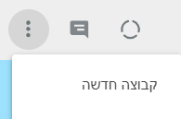
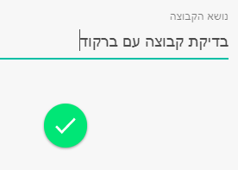
איך ליצור קבוצת בעזרת ברקוד?
יצירת הקבוצה
נכנסים ל – whatsApp web
יוצרים קבוצה חדשה
מוסיפים משתמש קיים אחד לקבוצה
ממשיכים
נותנים שם ומאשרים
הקבוצה נוצרה.

Slide 7
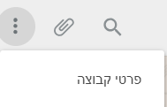
איך ליצור קבוצת בעזרת ברקוד?
הזמנת אנשים לקבוצה:
הדבקת הקישור. (באתר, מייל וכדו' או ליצור ברקוד)

Slide 8
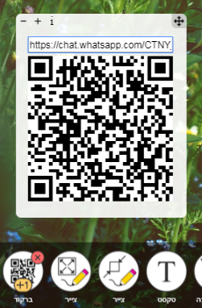
יצירת ברקוד ב- https://www.classroomscreen.com/
2
הדבקת הקישור של קבוצת ה- whatsApp
ו - enter
יצירת ברקוד
1

Slide 9
קריאת הברקוד על ידי התלמידים = ההתחברות לקבוצת ה- whatsApp
יש להוריד אפליקציה של קורא ברקוד – QR CODE לטלפון
יש לקרוא את הברקוד בעזרת האפליקציה

Slide 10
https://www.classroomscreen.com/

